Slide 1






Trabalho de
Introdução a R
Felipe Martins

Slide 2


Sobre a base de dados Spotify and Youtube
É uma base de dados que contém informações gerais e outros detalhes sobre músicas (e outras obras) lançadas nas plataformas do Spotify e do Youtube.
Esses dados foram coletados através das API’s do Spotify e do Youtube (ultima atualização feita em fevereiro de 2023).

Slide 3

Spotify & Youtube
São mais de 20.000 registros e 27 features (colunas) que temos nessa base, porém nem todas são boas para análise;
As colunas mais interessantes para esse estudo são as que usam de I.A. para dar métricas de certos aspectos para as músicas (dançavel, energia, positividade…)

Slide 4
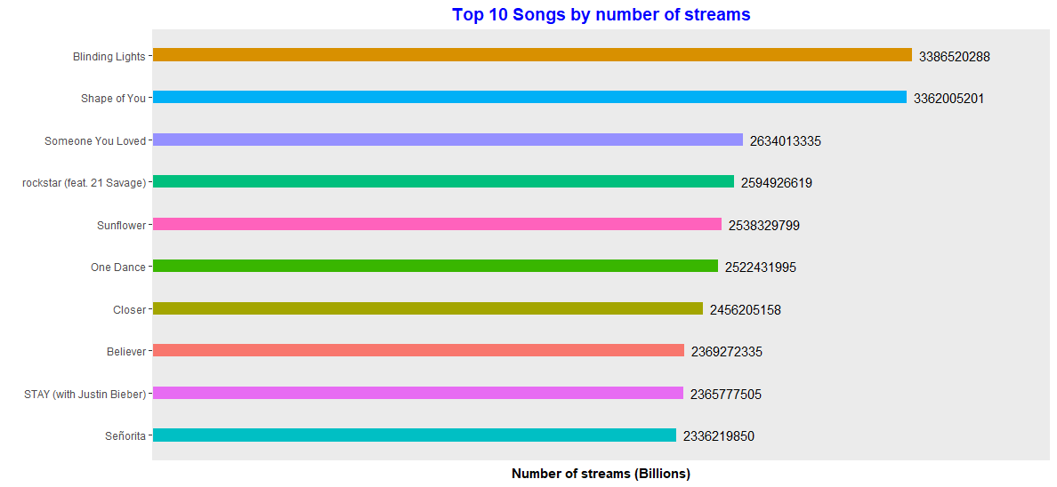
Quais os 10 sons com mais streams no spotify?
Será que elas tem algo de especial?

Slide 5
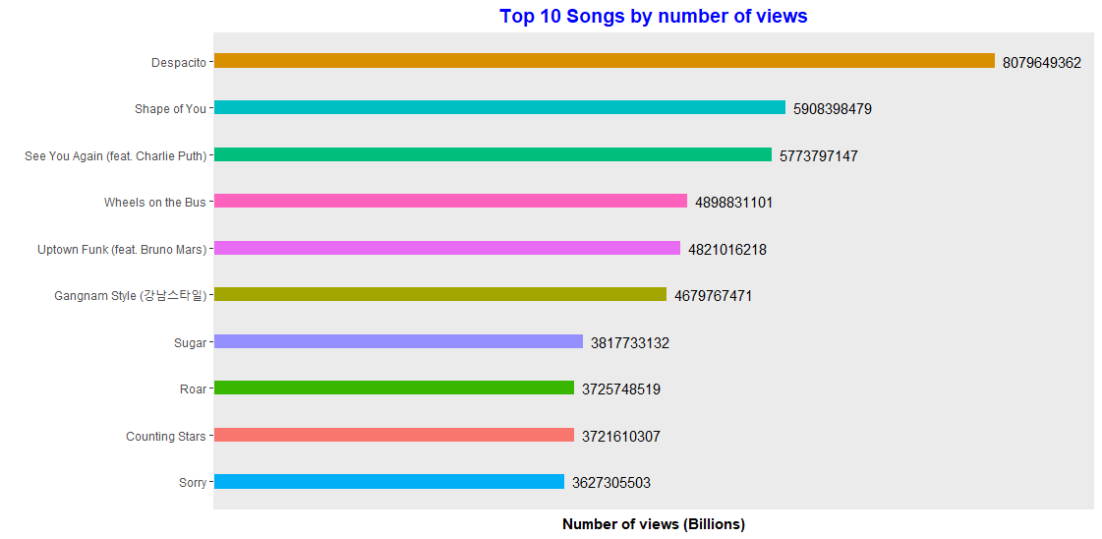
Quais os 10 sons com mais views no youtube?
Porque a diferença com o Spotify?

Slide 6
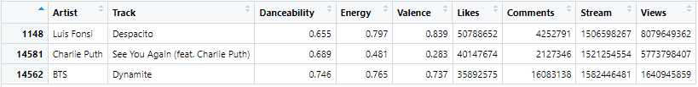
Quais os 3 sons com mais likes no youtube?
I.A. fez alguns acertos mas também mostra que não é perfeita
O número de comentários é muito maior no vídeo de ‘‘Dynamite’’
A dançabilidade não é confiável
A métrica de energia e valencia mostra que ‘‘See You Again’’ não é uma música feliz

Slide 7
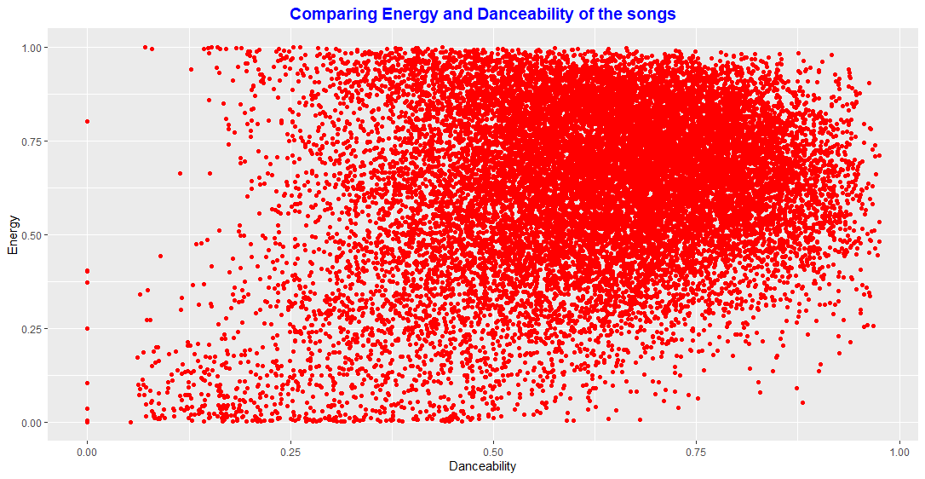
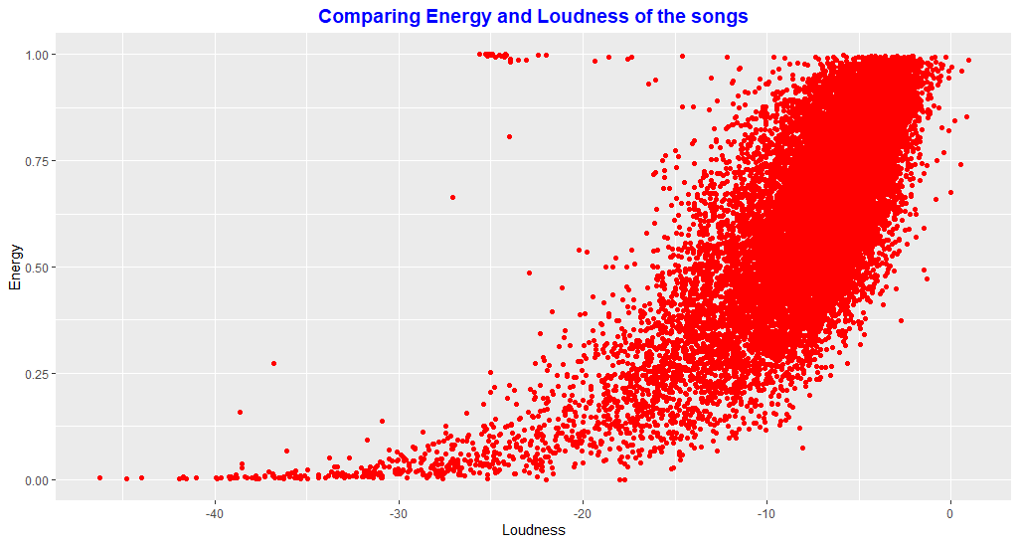
Existe alguma relação entre Energia e Dançabilidade ou Volume do som?
Bem distribuídos, pode se dizer que há pouca relação
Forte relação

Slide 8
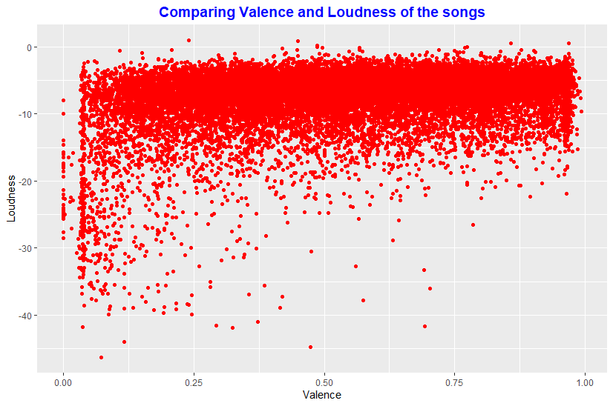
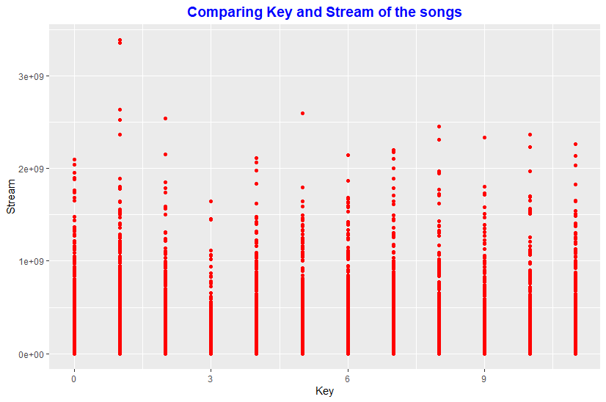
Gráficos extras

